Slide 1
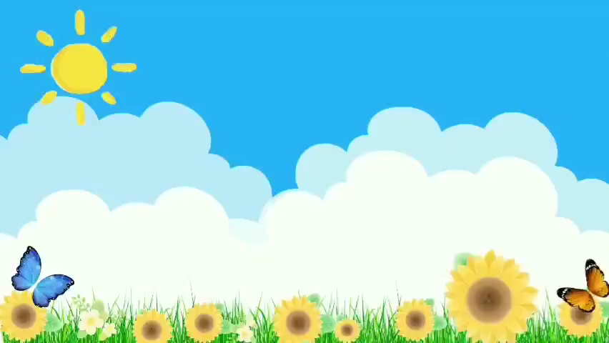

Slide 2


Slide 3
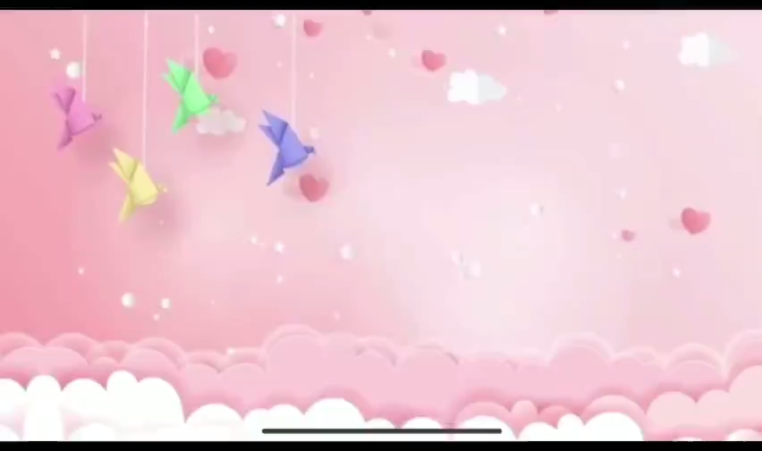

Slide 4

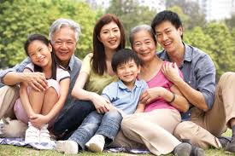

Ông
Mẹ
Bố
Bà
Chị gái
Em Trai
Gia đình lớn

Slide 5

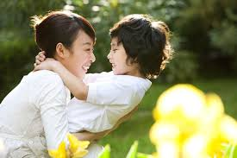
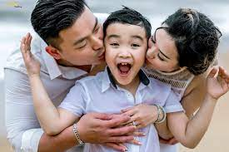

Các con thể hiện tình yêu thương đối với gia đình như thế nào?

Slide 6

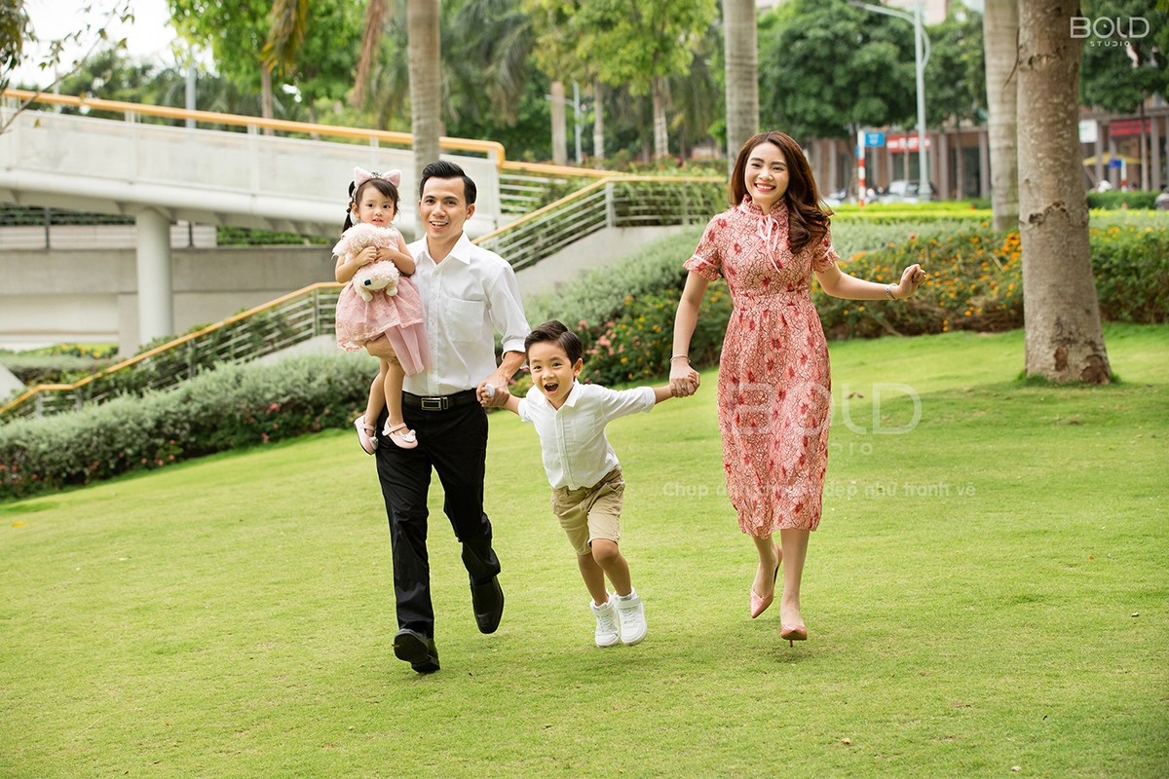
Bố
Mẹ
Em gái
Anh trai
Gia đình nhỏ

Slide 7

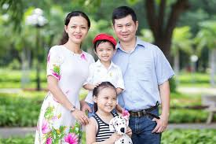
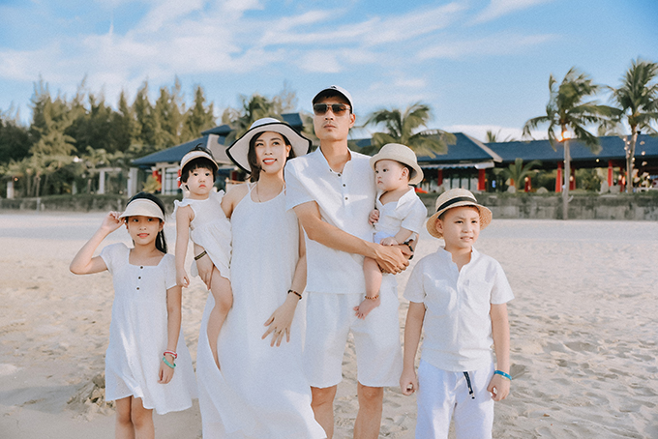
Thế nào là gia đình ít con? Thế nào là gia đình đông con?
Gia đình ít con
Gia đình đông con

Slide 8

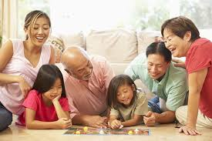
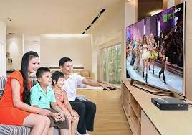
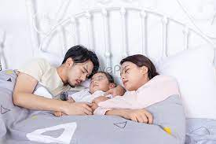
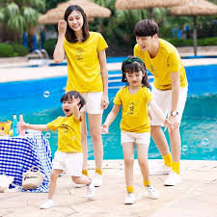
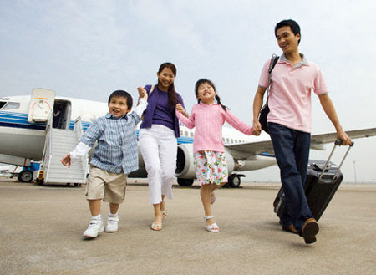
Có những hoạt động nào diễn ra trong gia đình?

Slide 9
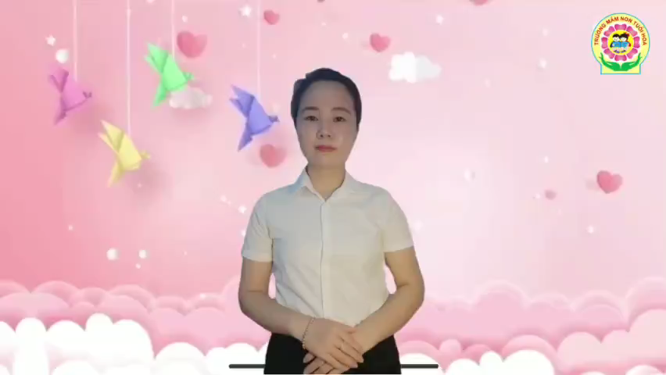

Slide 10
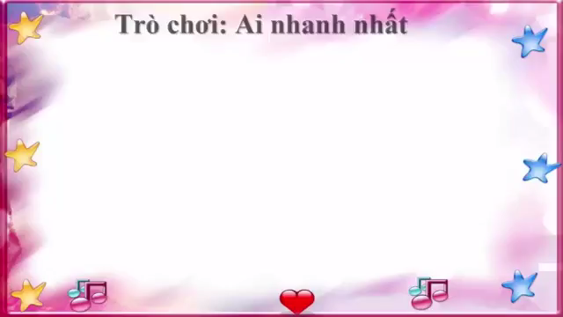

Slide 11
